Slide 1
Круговые диаграммы

Slide 2
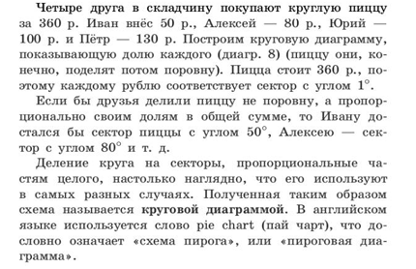
Круговая диаграмма – это способ
отображения информации в виде круга, разделенного на секторы.
Величина сектора соответствует доли от общей суммы.
Ответьте на вопросы: Какой вид представления данных вам кажется наиболее удобным для небольшого количества данных? Какой вид более удобный для сравнения данных? Какой вид четко показывает, какую часть занимает данная категория данных от целого?

Slide 3
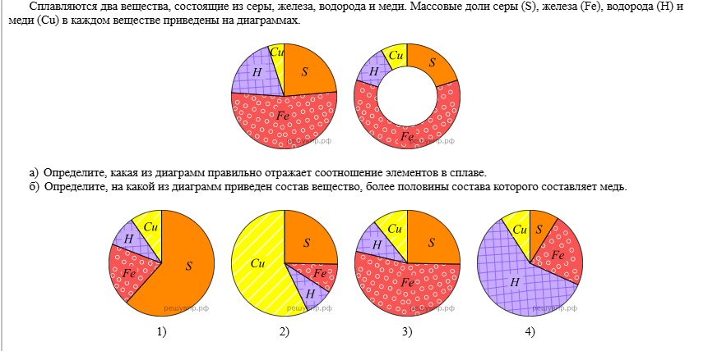
Ответ:
а) 3
б) 2

Slide 4
Алгоритм построения круговой диаграммы.
Для работы вам потребуются циркуль, линейка и транспортир.
1. Найдите общую сумму данных по всем категориям, которые хотите представить в диаграмме.
2. Для получения доли каждой категории от целого, разделите каждое данное на общую сумму.
3. Вычислите угол между двумя сторонами каждого сектора диаграммы, для чего умножьте полученную долю на 360˚. Десятичные дроби следует округлить до целого.
4. Сумма полученных градусных мер всех категорий должна составить 360˚, т.е. целое.
5. Постройте окружность с помощью циркуля. Обозначьте точкой центр окружности. С помощью линейки проведите радиус вертикально вверх. Первый сектор начинается с вертикали (с 12.00, если сравнить диаграмму с циферблатом часов).
6. Далее с помощью транспортира откладывайте углы (заданной градусной меры) с вершиной в центре окружности, продвигаясь по или против часовой стрелки. Для упорядочивания данных лучше откладывать секторы от большего к меньшему.
7. При необходимости можно раскрасить каждый сектор в разные цвета. Описание может быть, как вне круга, так и внутри соответствующего сектора, что более удобно.
Описание диаграммы называется легендой.

Slide 5
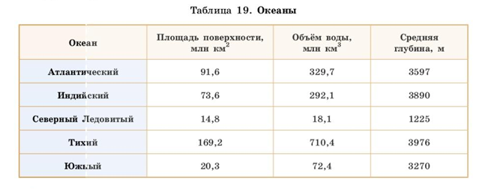
Пример 1 В таблице 19 даны сведения о всех океанах Земли. Постройте круговую диаграмму, показывающую долю каждого океана в общей площади поверхности всех океанов.

Slide 6
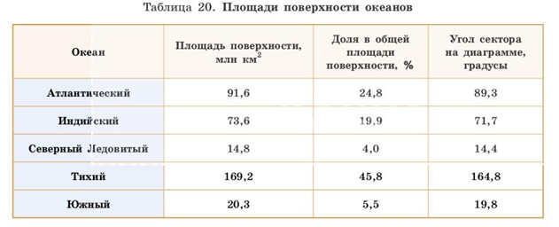
В таблице 20 представлены результаты вычислений: доля общей площади поверхности в %
и угол сектора на диаграмме в градусах.

Slide 8
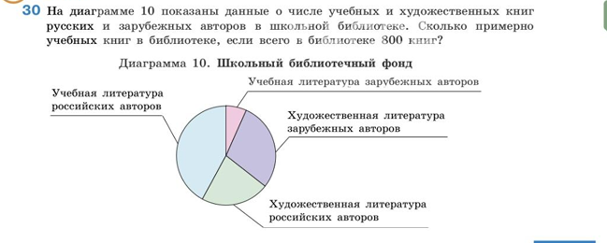
Ответ: ≈ 400 книг

Slide 9
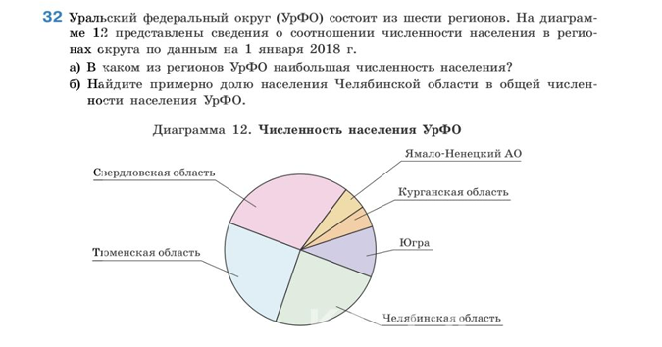
Ответ: а) Свердловская область
б) ≈25%

Slide 10
Дополнительные задачи
1. Столбиковая диаграмма отображает топ-10 стран по добыче золота в 2022 году. Возьмите пять лидеров по добыче драгоценного металла, объединив остальные страны в категорию «Другие». На основании этих данных постройте круговую диаграмму.

Slide 11
Ответьте на следующие вопросы по круговой диаграмме:
1) Превышает ли суммарная доля Китая, России, Австралии и Канады долю остальных стран – участников рынка золотодобычи?
2) Сколько стран-лидеров добыли примерно одинаковое количество золота в 2022 году?
3) Какую примерно часть от целого заняла суммарная добыча Китая, России и Австралии в 2022 году?
Ответ:
1)да
2)Китай, Австралия, Россия
3)примерно половину

Slide 12
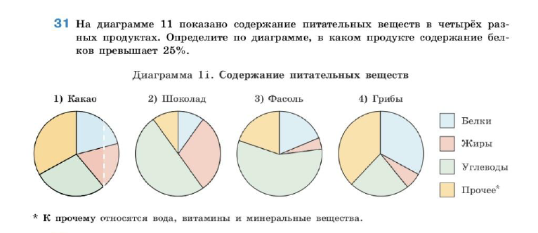

Домашнее задание
п. 5
№ 31 стр. 26
№33 стр. 26

Slide 13
Дополнительные задачи к домашнему заданию
1. Возьмите день недели с понедельника по пятницу, такой, что в этот день вы, помимо школы, посещаете внешкольные занятия (спортивные секции, музыкальную или художественную школу, а также другие кружки).
Проведите наблюдения с замером времени, как вы проводите свои 24 часа в эти сутки. Для анализа возьмите следующие виды времяпровождения:
1) сон, 2) уроки в школе, 3) еда, 4) личная гигиена и одевание,
5) выполнение домашнего задания, 6) секции, кружки,
7) время в дороге в школу и обратно, на кружки, в магазин,
8) встречи с друзьями,
9) общение с друзьями по телефону и в социальных сетях,
10) чтение книг. Составьте круговую диаграмму.

Slide 14
2. Исследование показало, что
25% населения города N содержат дома кошку,
10% воспитывают собаку,
6% жителей содержат и кошку, и собаку,
14% жителей содержат другие виды домашних животных, остальные жители не имеют питомцев.
Составьте круговую диаграмму по приведённым выше данным.

